Slide 1
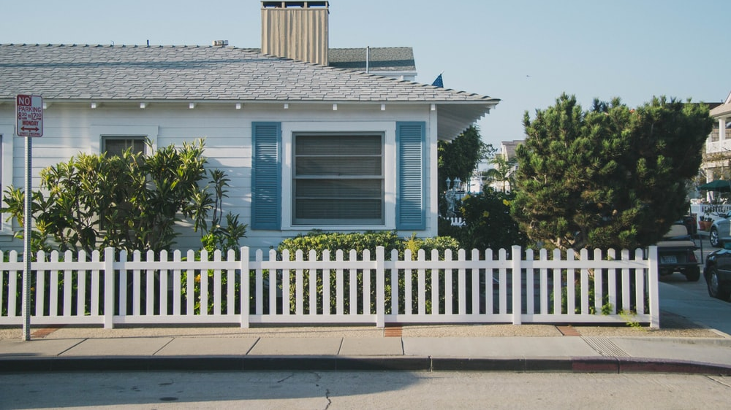
TP 2
DS PROPERATI
Federico Pazo
Rafael Aguilar
Nicolas Feniger
Bruno Trezza

Slide 2


Obs: 31.840
Target: price_usd_per_m2
Feat: Surf Total - Prop Type – State & Place Name
R2 Test: 0,6

Slide 3
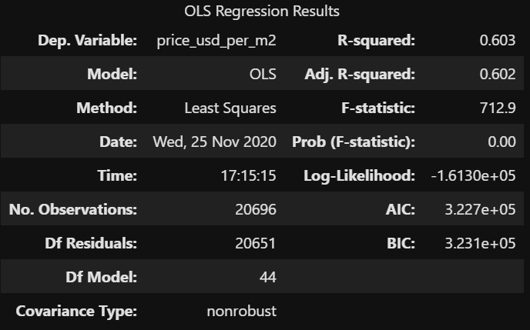
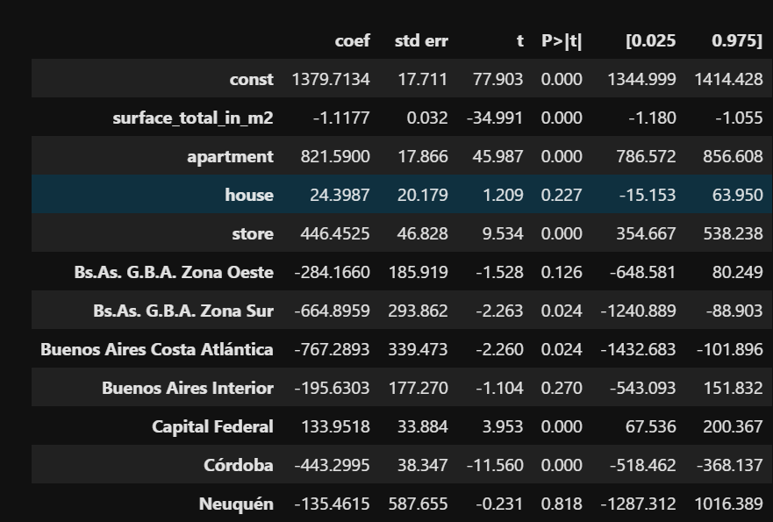
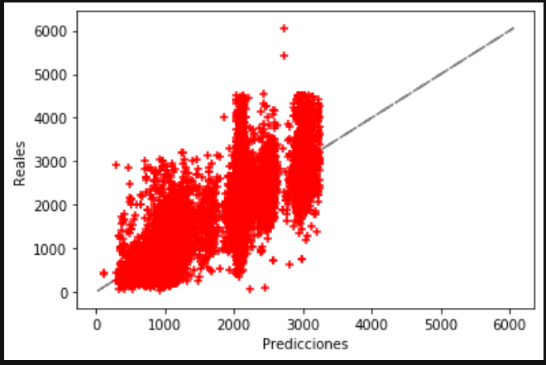
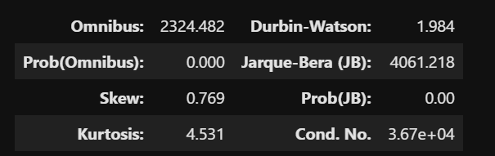
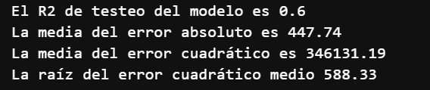
KEY OUTPUTS
RESULTADO MODELOS
RESULTADO VARIABLES (…)
PRED VS REAL

Slide 4
Validación del Modelo
Para validar el modelo y probar su robustez, analizamos los residuos en busqueda de:
Autocorrelación: Cuando las observaciones de las variables dependientes no son extraidas independientemente. Como los residuos son analogos muestrales de los errores de la regresion poblacional, si los erroreres fuesen independientes, no deberiamso encontar ningun patron. En este caso, se trataria de autocorrelacion espacial ya que no trabajamos con series de tiempo.
Heterocedasticidad: Cuando el modelo no presenta varianza constante en sus resiudos. La heterocedasticidad significativa invalida los resultados del modelo, ya que habria un marcado sesgo en el error estandar.
Multicolinealidad: Cuando 2 o mas variables independientes son una combinacion lineal de otras variables independientes. Esto produce entre otras cosas, sesgos de por variable redundante.

Slide 5
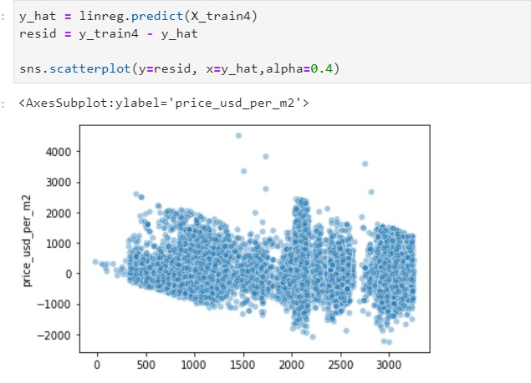
Autocorrelación
DISPERSION DE LOS RESIDUOS
Test Durbin-Watson =>resultado aproximado a 2. Valor que debe tomar el estadistico si no hay autocorrelacion en los residuos.
En el grafico no se puede establecer una relacion caracteristica en los puntos, esto refuerza los resultados del D-W. Se distribuye de manera uniforme.

Slide 6
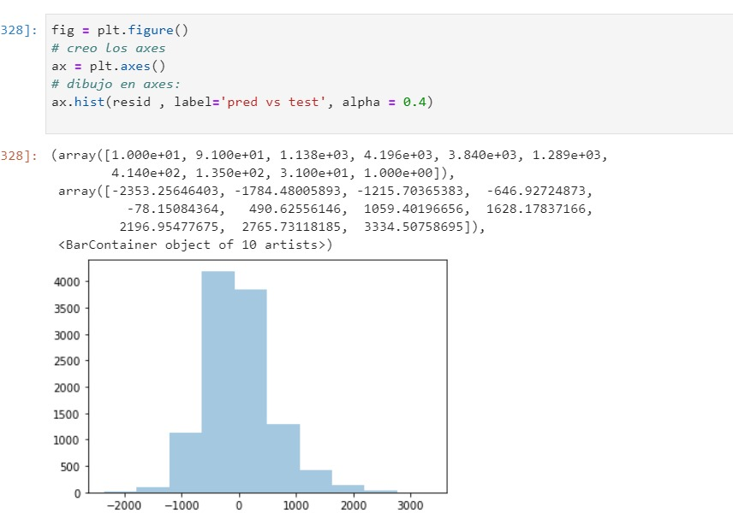
Heterocedasticidad
NORMALIDAD DE RESIDUOS
Se cumple minimos cuadrados cuadrados ordinarios al probar normalidad de los residuos.
Test Jarque-Bera => No rechazamos la hipotesis nula de que los residuos se distribuyen de manera normal

Slide 7
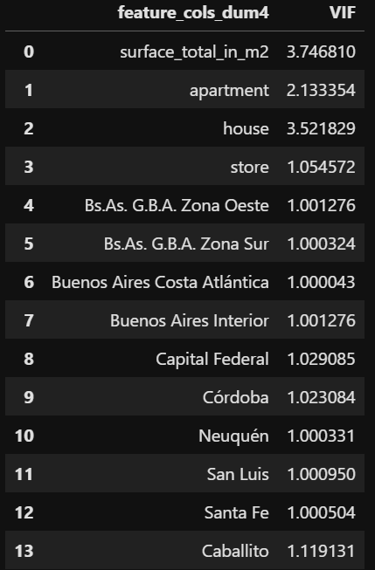
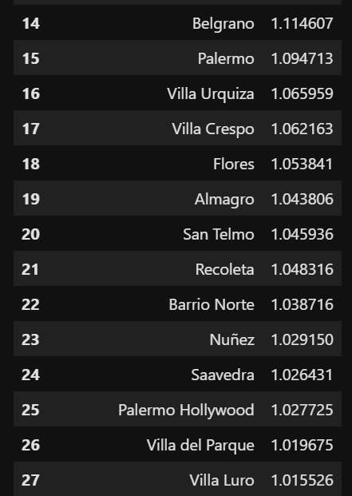
Multicolinealidad
Variance Inflation Factor(VIF)
Todos los resultados de las variables independientes con el metodo VIF dan menos a 6, criterio establecido para determinar multicolinealidad grave.

Slide 8
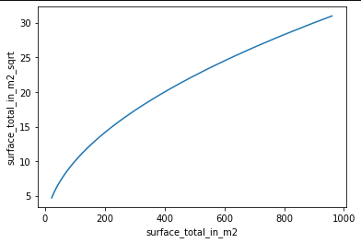
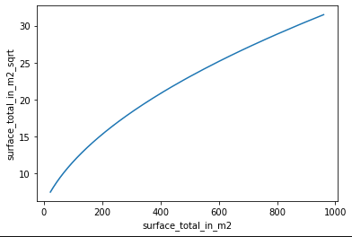
RIDGE y Feature Engineering
Predicción del precio total
Regression lineal Simple: r2 = 0.38
Ridge con Logspace y CV: r2 = 0.72
Relación radical cuadrática: r2 = 0.73
Relación rad². corregida: r2 = 0.74
Relación radical cuadrática
Relación rad2. corregida

